Slide 1

캡스톤 디자인
고유진,박상기,이동헌
드론잉팀
Hanbat National University
Notes:
thank you for introducing me

Slide 2
Table of Contents
동적 환경에서의 엣지 컴퓨팅을 위한 효율적 태스크 오프로딩 기법
Air-Ground Collaborative Mobile Edge Computing: Architecture, Challenges, and Opportunities
A Computation Offloading Scheme for UAV-Edge Cloud Computing Environments Considering Energy Consumption Fairness
Prioritization Based Task Offloading in UAV-Assisted Edge Networks

Slide 3
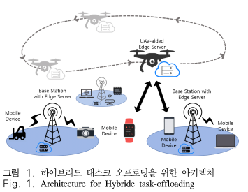
1. 동적 환경에서의 엣지 컴퓨팅을 위한 효율적 태스크 오프로딩 기법
기지국 기반 네트워크 구조에 UAV 기반 엣지 서버를 추가
태스크를 가중치에 따라 분할하여 로컬, UAV 서버, 기지국 서버에서 처리하는 구조
오프로딩 과정에서 총 실행 시간을 수식으로 정리하였고, 이 수식을 최소화하기 위해 가중치를 적용한 그리디 알고리즘을 제안

Slide 4

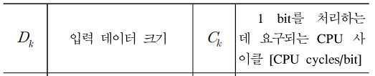

1.1 수식 정의
데이터 처리 시간 모델링
전송 시간 모델링
F는 태스크를 처리하는 컴퓨터의 연산 능력
K는 모바일 디바이스 개수
송수신 디바이스 간 전송 속도

Slide 5
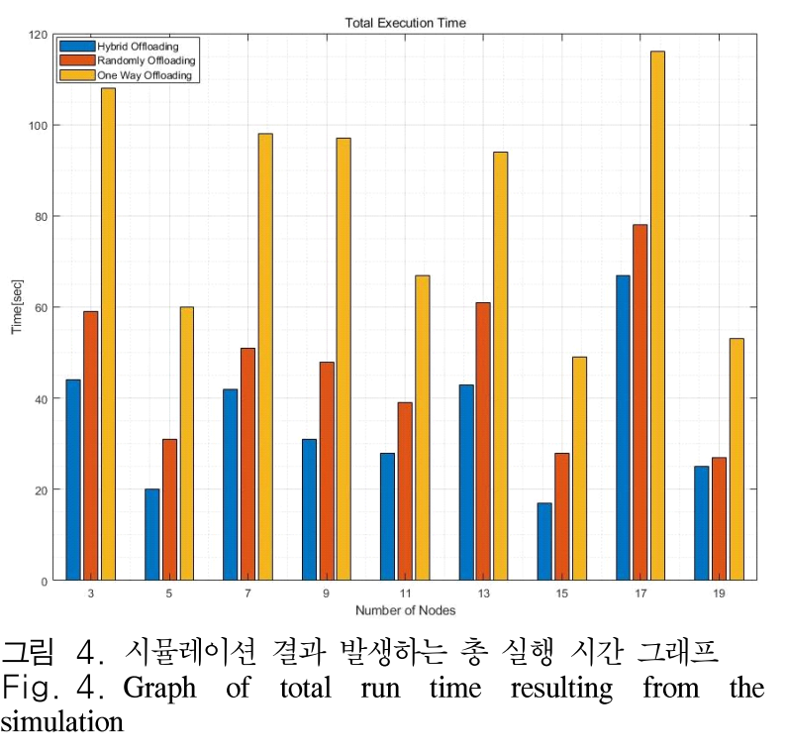
1.2 실험
4개의 기지국과 단일 UAV를 이용
모바일 디바이스는 피들 위에 임의로 배치

Slide 6
2. Air-Ground Collaborative Mobile Edge Computing: Architecture, Challenges, and Opportunities
단일 MEC가 사용자 장비(UE)에서 지능형 서비스를 효과적으로 지원하는 것은 불가능
위 문제를 해결하기 위해 AGC-MEC 아키텍쳐를 제안
공중 및 지상 내에서 사용 가능한 모든 MEC 서버 통합

Slide 7
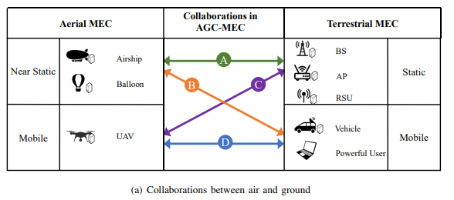
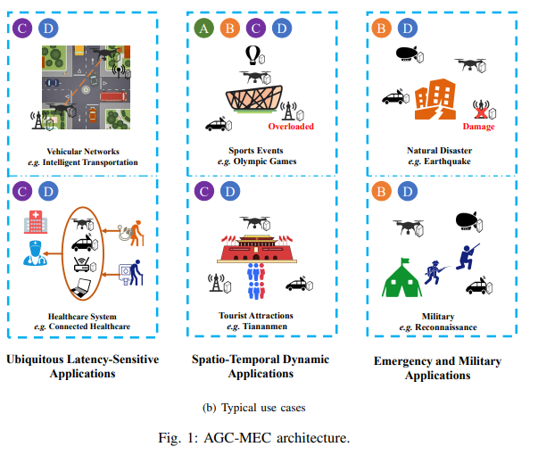
2.1 구조 및 사례

Slide 8
2.2 실험 및 결과
최적화 목표 – UE의 전체 에너지 소비를 최소화
최적화 변수 – 서비스 배치, 태스크 오프로딩, UAV 궤적과 자원 할당
태스크 오프로딩 및 서비스 배치 문제는 Branch and Bound(BnB)로 해결
UAV 궤적 문제는 successive convex approximation (SCA)로 해결

Slide 9
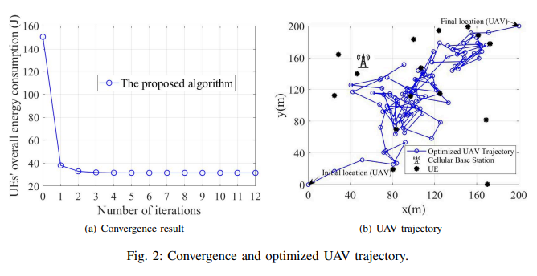
2.2 실험 및 결과
UAV와 BS에는 MEC 서버가 장착되어 있으며 UE는 사 각형 영역에 무작위로 분산됨

Slide 10
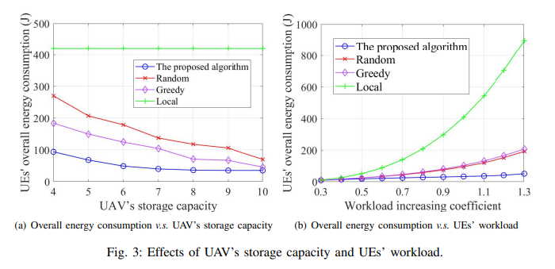
2.2 실험 및 결과

Slide 11
3. A Computation Offloading Scheme for UAV-Edge Cloud Computing Environments Considering Energy Consumption Fairness
UAV는 최소한의 배터리 전력으로 작동 따라서 작업을 오프로드하고 할당할 때 에너지 소비를 고려해야 한다.
이 논문에서는 유전 알고리즘(GA) 기반으로 컴퓨팅 오프로딩 기법을 제안

Slide 12
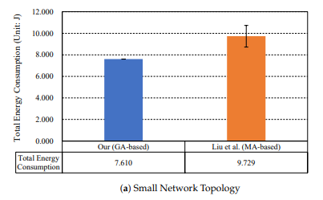
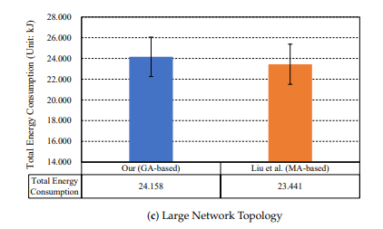
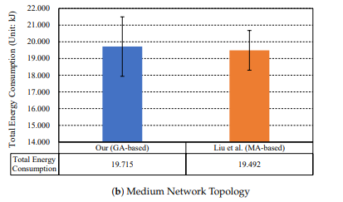
3.1 실험 및 결과
Markov 기법과 비교

Slide 13
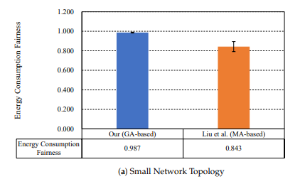
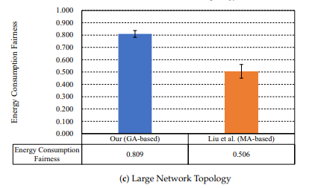
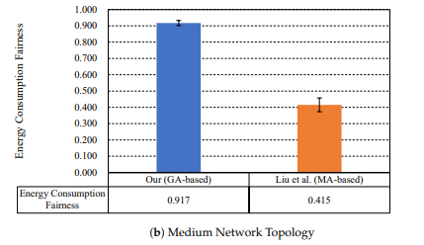
3.1 실험 및 결과

Slide 14
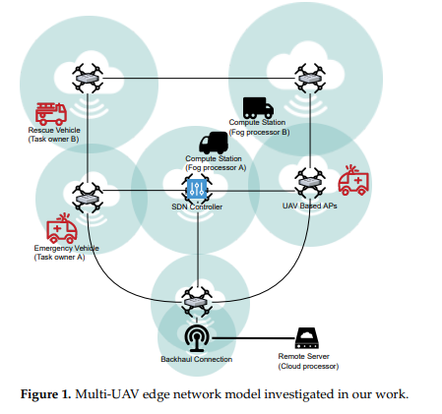
4. Prioritization Based Task Offloading in UAV-Assisted Edge Networks
해결하는 문제 - 통합 UAV가 에지 네트워크에서 작업 우선 순위에 따라 가중되는 평균 작업 패널티의 최소화
3가지 휴리스틱 알고리즘과 준최적 오프로딩 알고리즘을 제안

Slide 15
4.1 알고리즘
Aggressive Wait Offloading Algorithm (AGG-1)
Aggressive Tx-Order Offloading Algorithm (AGG-2)
Adaptive Offloading Algorithm (ADP)
Quasi-Optimal Offloading Algorithm (Q-OPT)

Slide 16

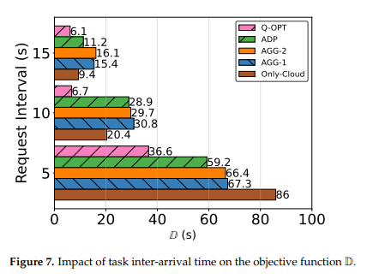
4.2 실험 및 결과
시나리오 1 - Task Inter-Arrival Time (1/λ)

Slide 17

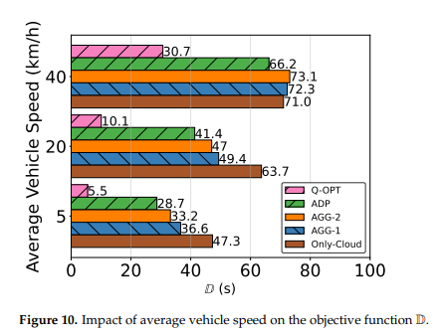
4.2 실험 및 결과
시나리오 2 - Average Vehicle Speed V

Slide 18

Any Questions?

